Slide 1

WEB CRAFT

Slide 2

Integrantes
Adrián Fomeque
Dilan Fontecha
Brayan Galeano

Slide 3

Misión y Visión

Slide 4

Misión
EN WEBCRAFT, NUESTRA MISIÓN ES CONSOLIDAR NUESTRA POSICIÓN COMO LÍDERES GLOBALES EN EL DESARROLLO DE SOLUCIONES DE SOFTWARE INNOVADORAS Y PERSONALIZADAS PARA EMPRESAS DE TODOS LOS TAMAÑOS Y SECTORES. NOS COMPROMETEMOS A SEGUIR OFRECIENDO PRODUCTOS Y SERVICIOS DE ALTA CALIDAD QUE IMPULSEN LA TRANSFORMACIÓN DIGITAL DE NUESTROS CLIENTES Y LES PERMITAN ALCANZAR SUS OBJETIVOS EMPRESARIALES DE MANERA EFECTIVA. ESTAMOS DEDICADOS A CULTIVAR RELACIONES SÓLIDAS Y DURADERAS CON NUESTROS CLIENTES, BASADAS EN LA CONFIANZA, LA TRANSPARENCIA Y LA EXCELENCIA EN EL SERVICIO."

Slide 5

Visión
NUESTRA VISIÓN EN WEBCRAFT PARA EL AÑO 2034 ES CONVERTIRNOS EN EL REFERENTE INDISCUTIBLE EN EL DESARROLLO DE APLICACIONES WEB A NIVEL NACIONAL, RECONOCIDOS POR NUESTRA CAPACIDAD DE INNOVACIÓN, CALIDAD INIGUALABLE Y COMPROMISO CON LA SATISFACCIÓN DEL CLIENTE. BUSCAMOS EXPANDIR NUESTRA PRESENCIA GLOBAL, ESTABLECIENDO COLABORACIONES ESTRATÉGICAS CON EMPRESAS LÍDERES EN DIVERSOS SECTORES Y CONTINUANDO NUESTRA INVERSIÓN EN INVESTIGACIÓN Y DESARROLLO PARA MANTENERNOS A LA VANGUARDIA DE LA TECNOLOGÍA. ADEMÁS, ASPIRAMOS A SER UN EMPLEADOR DE ELECCIÓN, ATRAYENDO Y RETENIENDO A LOS MEJORES TALENTOS EN LA INDUSTRIA, Y CONTRIBUYENDO DE MANERA SIGNIFICATIVA AL CRECIMIENTO Y DESARROLLO DE NUESTRAS COMUNIDADES."

Slide 6
Logo

Slide 7

La W representa la WEB, en esta empresa nos enfocamos mucho en lo que transmiten los colores por esto escogimos el color negro en la letra como representación de la seriedad y el color gris hace referencia a la tranquilidad y la transparencia.

Slide 8
Eslogan

Slide 9
“Haciendo posible lo imposible en la Web”

Slide 10
Proyecto

Slide 11

Software Snack
Clientes: Andrés Cárdenas
Daniel Cárdenas

Slide 12
Objetivo General

Slide 13

Crear un aplicativo web interactivo y eficiente para facilitar la orden y entrega de comidas rápidas basadas en Doritos.

Slide 14
Objetivos Específicos

Slide 15
Diseñar una interfaz intuitiva y atractiva que permita a los usuarios navegar fácilmente por el menú y realizar sus pedidos.
Desarrollar un sistema de gestión de pedidos eficiente que agilice el proceso de preparación y entrega.
Implementar funcionalidades de seguimiento de pedidos para mantener informados a los clientes sobre el estado de su solicitud.
Realizar convenios con diferentes plataformas de pago (nequi, daviplata) generando un QR para facilitar sus pagos
Establecer un sistema de retroalimentación para recopilar opiniones y mejorar continuamente la experiencia del cliente
Mostrar cualquier tipo de promoción o descuento que ofrezca la empresa

Slide 16
Planteamiento del Problema

Slide 17

Actualmente, el proceso de pedido y entrega de comidas rápidas basadas en Doritos no está optimizado, lo que resulta en largos tiempos de espera, falta de información sobre el estado del pedido y una experiencia de usuario deficiente. Además, la falta de una plataforma digital dedicada limita la visibilidad y el alcance del negocio.

Slide 18
Pregunta Problema

Slide 19

¿Cómo podemos mejorar la experiencia de pedido y entrega de comidas rápidas basadas en Doritos mediante el desarrollo de una plataforma web eficiente y atractiva?

Slide 20
Alcance del Proyecto

Slide 21

El proyecto incluirá el diseño, desarrollo e implementación de una página web completa para el local unitario Q' locura, que permita a los usuarios ver el menú, realizar pedidos a nivel nacional precisamente en la localidad 5 de Usme, realizar seguimiento de sus solicitudes y proporcionar retroalimentación. Además, se incluirá la integración de un sistema de gestión de pedidos y opciones de pago seguras. Sin embargo, el alcance no cubrirá la logística de entrega física de los pedidos

Slide 22
Justificación

Slide 23

La creación de una plataforma web dedicada para Q' locura es crucial para optimizar los procesos internos y aumentar la competitividad en el mercado de comidas rápidas. Proporcionará una solución conveniente y moderna para realizar pedidos lo que resultará en un aumento en las ventas. Además, permitirá una mayor visibilidad del negocio y una mejor gestión de la marca en el entorno digital.

Slide 24
Mapa de Procesos

Slide 25
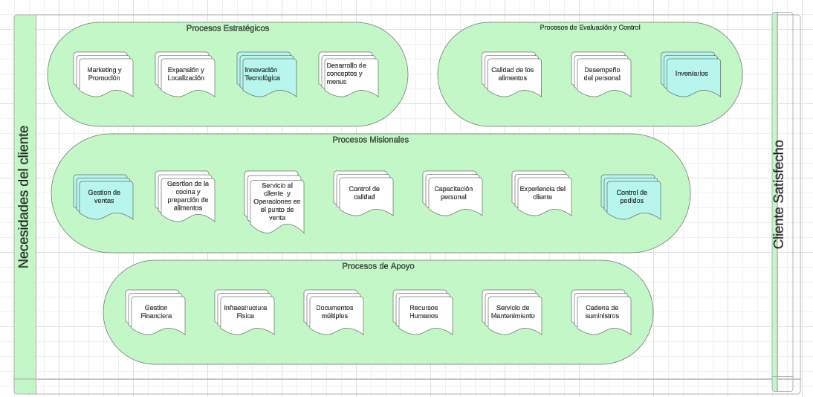
https://lucid.app/lucidchart/266aa271-198b-4c4d-ab06-19dbea699f64/edit?viewport_loc=-528%2C-148%2C3328%2C1630%2C0_0&invitationId=inv_78fed417-e89e-4015-b849-a6eb88b132f5

Slide 26
Mapa de Procesos BPMN

Slide 27
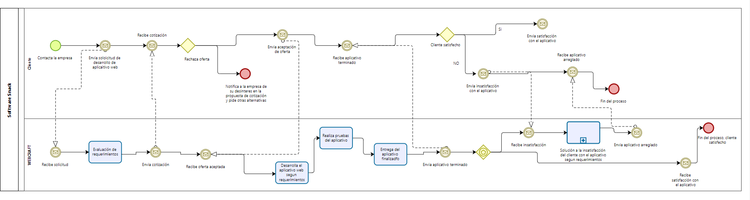

Slide 28
Encuesta e Informe

Slide 29
La mayoría de los participantes muestran preferencias por un diseño moderno, colores claros, funcionalidades de personalización, notificaciones de promociones y entrega a domicilio. La facilidad de navegación, la rapidez en el proceso de pedido y la importancia del tiempo de entrega son aspectos cruciales. La retroalimentación y participación en versiones beta también son bien recibidas.
Informe de la encuesta 1A.pdf

Slide 30
Requerimientos Funcionales
y No Funcionales

Slide 31

REQUISITOS FUNCIONALES
1° El sistema debe permitir el registro de usuarios
2° El sistema debe permitir visualizar el catálogo de productos
3° El sistema debe permitir la búsqueda de productos
4° El sistema debe permitir gestionar un carrito de compras
5° El sistema debe permitir el proceso de pago
6° El sistema debe permitir la gestión de pedidos
7° El sistema debe permitir la gestión de cuentas del usuario
8° El sistema debe permitir comentarios y valoraciones
9° El sistema debe permitir la creación y asignación de un piloto
10° El sistema debe permitir mostrar promociones y descuentos
11° El sistema debe permitir el seguimiento de los pedidos
12° El sistema debe permitir la creación de un nuevo producto
Requerimientos Software Snack.docx

Slide 32

REQUISITOS NO FUNCIONALES
1° El sistema debe permitir garantizar la seguridad de los datos de los usuarios
2° El sistema debe permitir tener tiempos de carga rápidos y una experiencia del usuario fluida
3° El sistema debe permitir estar disponible las 24 horas del día, los 7 días de la semana
4° El sistema debe permitir manejar un aumento en el número de usuarios y transacciones
5° El sistema debe permitir ser compatible con una variedad de dispositivos y navegadores web
6° El sistema debe permitir cumplir con las regulaciones de seguridad de datos
7° El sistema debe permitir optimizar el uso de recursos
8° El sistema debe permitir ser intuitivo y fácil de usar
9° El sistema debe permitir adaptarse a diferentes idiomas, monedas y regulaciones locales
Requerimientos Software Snack.docx

Slide 33
Ficha Técnica

Slide 34
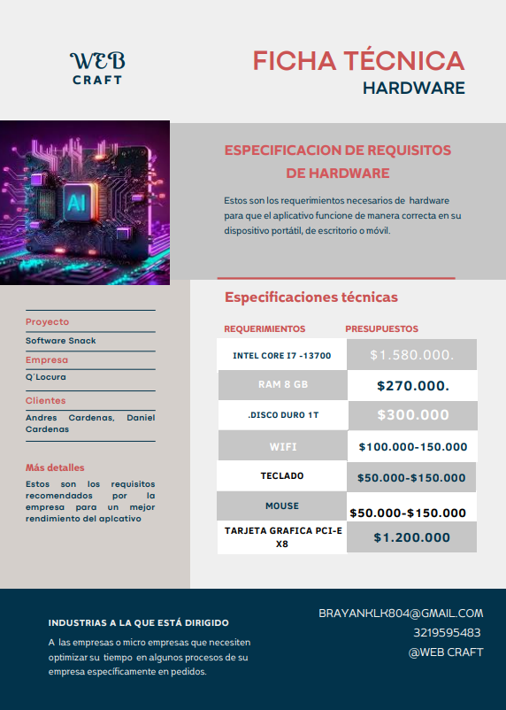
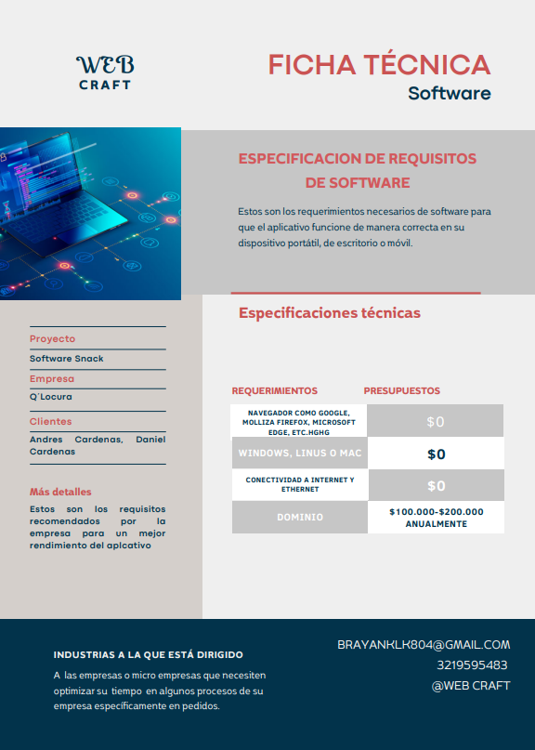

Slide 35
Propuesta Técnica

Slide 36
PROPUESTA TÉCNICA WEBCRAFT.docx

Slide 37
Modelo entidad relación

Slide 38
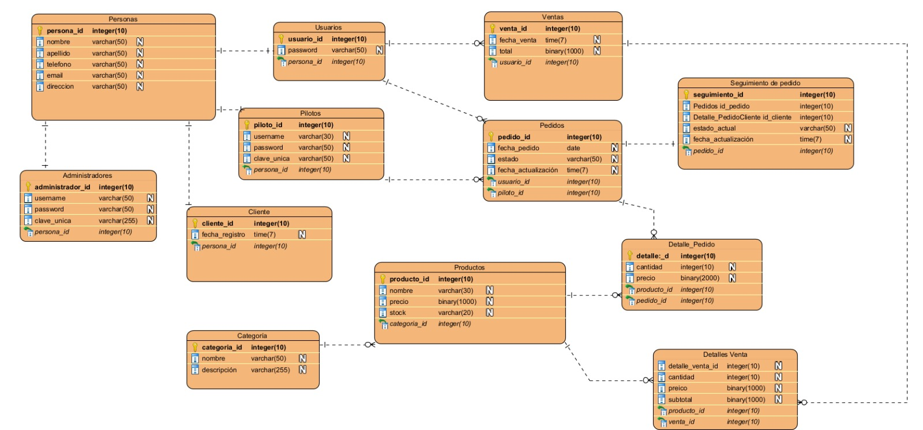

Slide 39
Modelo relacional

Slide 40
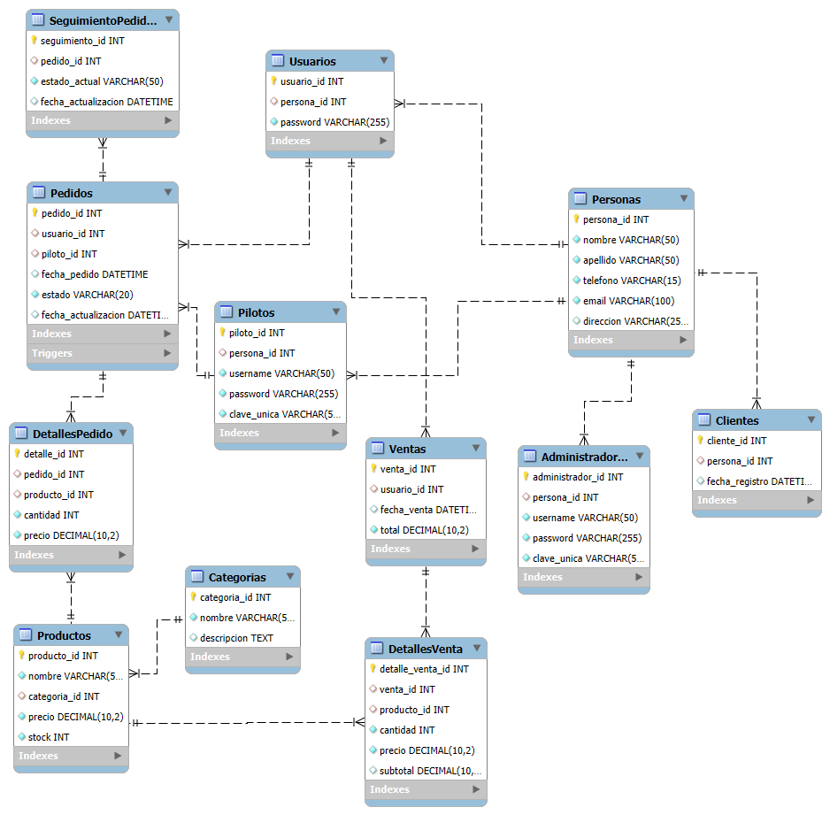

Slide 41
Diccionario de base de datos

Slide 42
Diccionario de Datos QLocura.pdf

Slide 43
Normalización 1fn, 2fn y 3fn

Slide 44
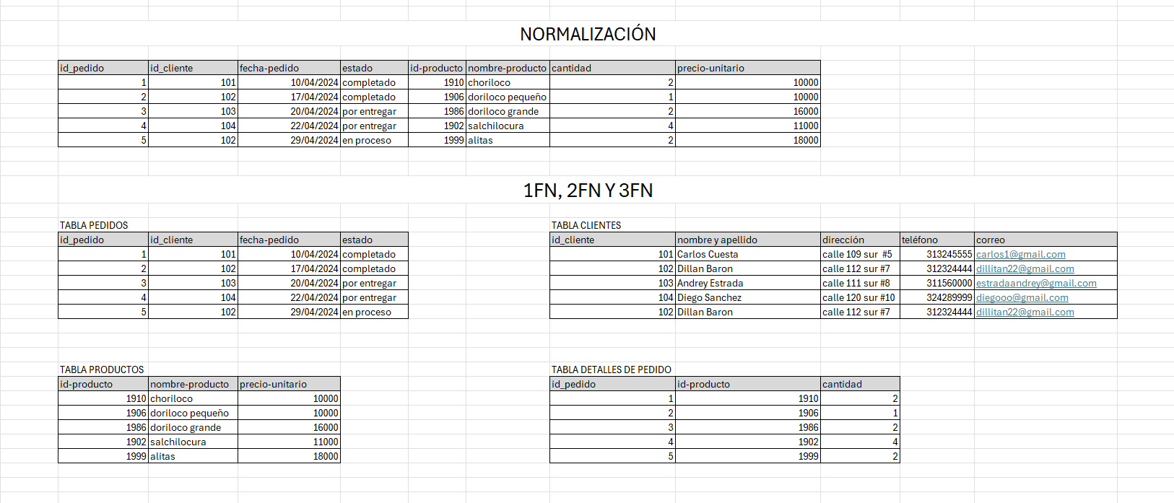
normalización.xlsx

Slide 45
Casos de Uso

Slide 46
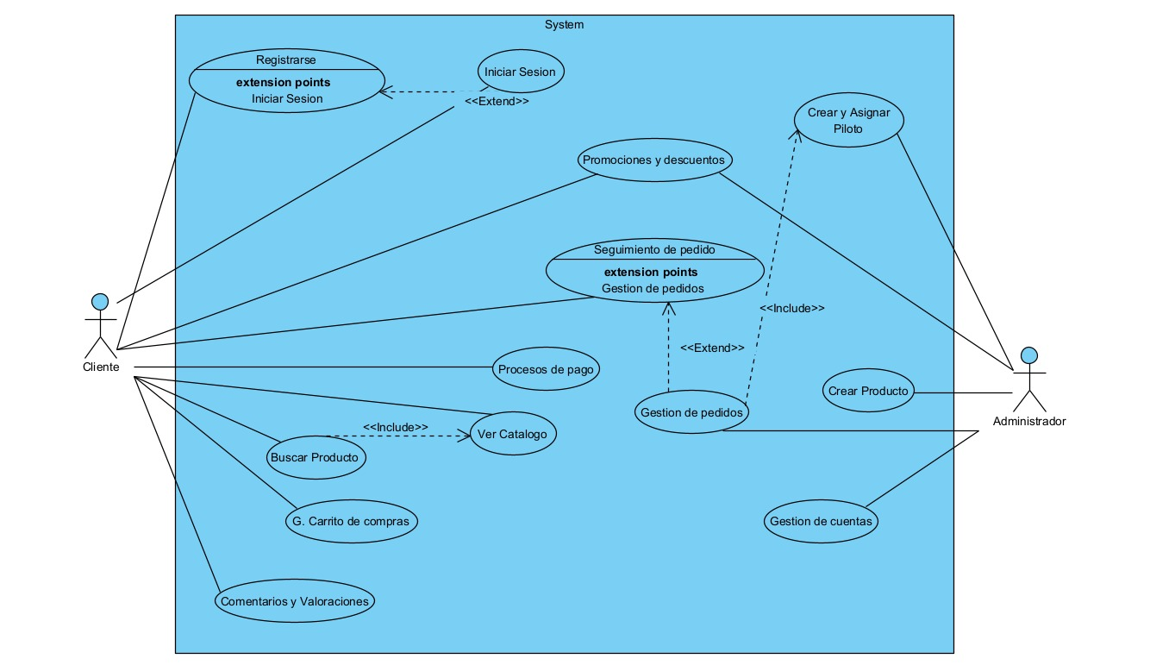

Slide 47
Documentación Casos de Uso

Slide 48
Documentación Casos de uso WEBCRAFT.docx

Slide 49
Diagrama de clases

Slide 50
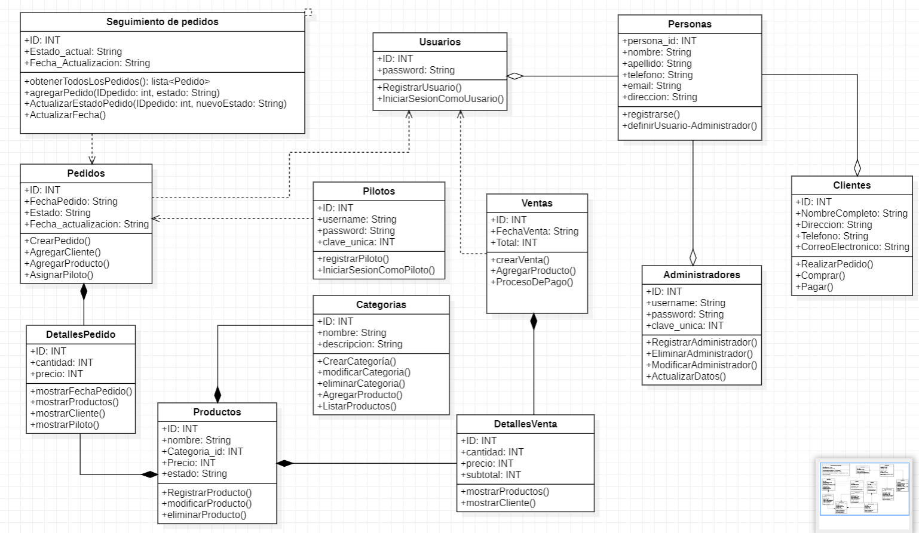
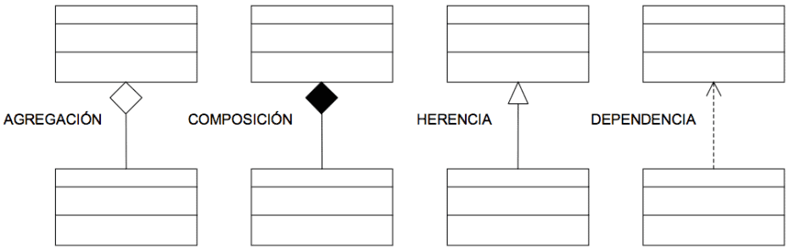

Slide 51
Diagrama de despliegue

Slide 52
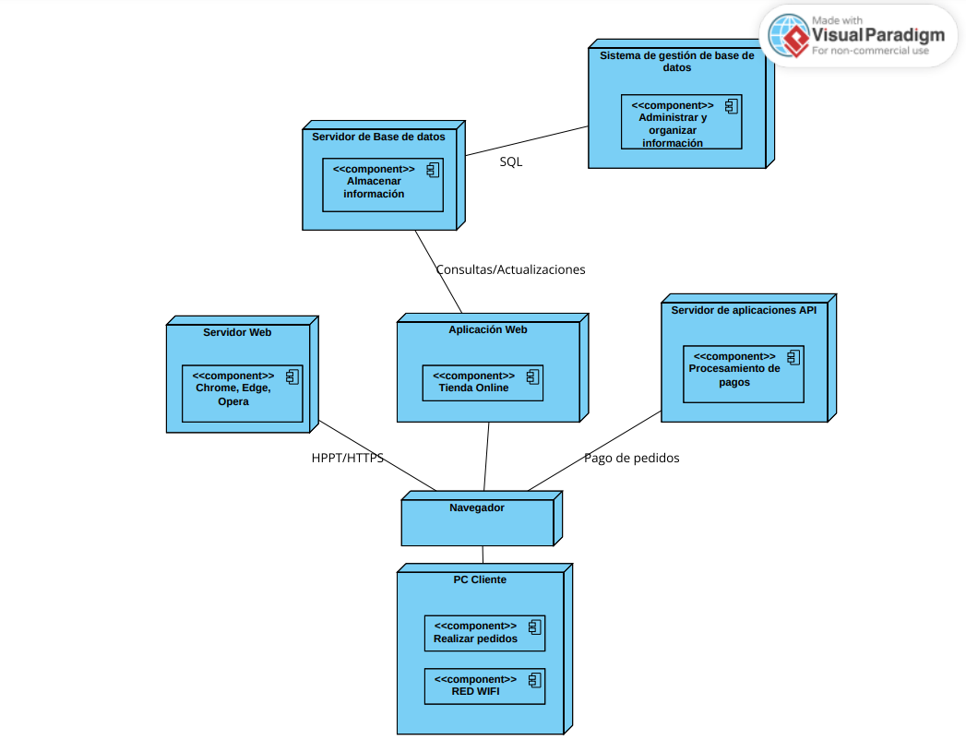

Slide 53
Mockups

Slide 54
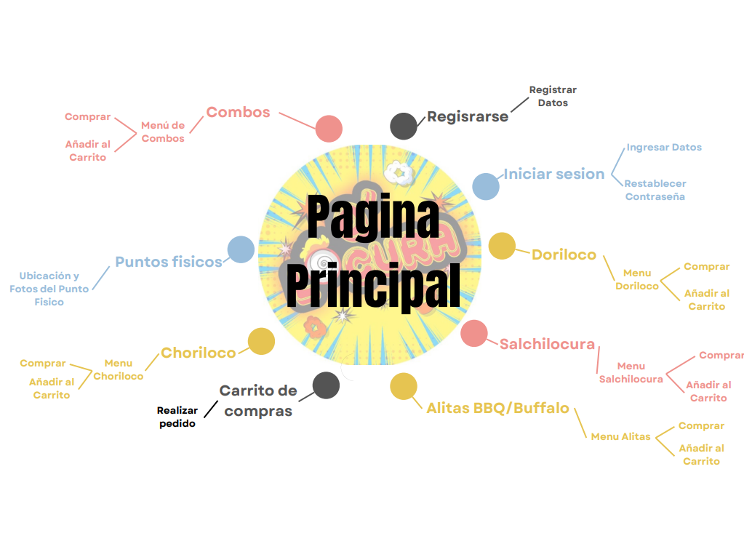
Mapa

Slide 55
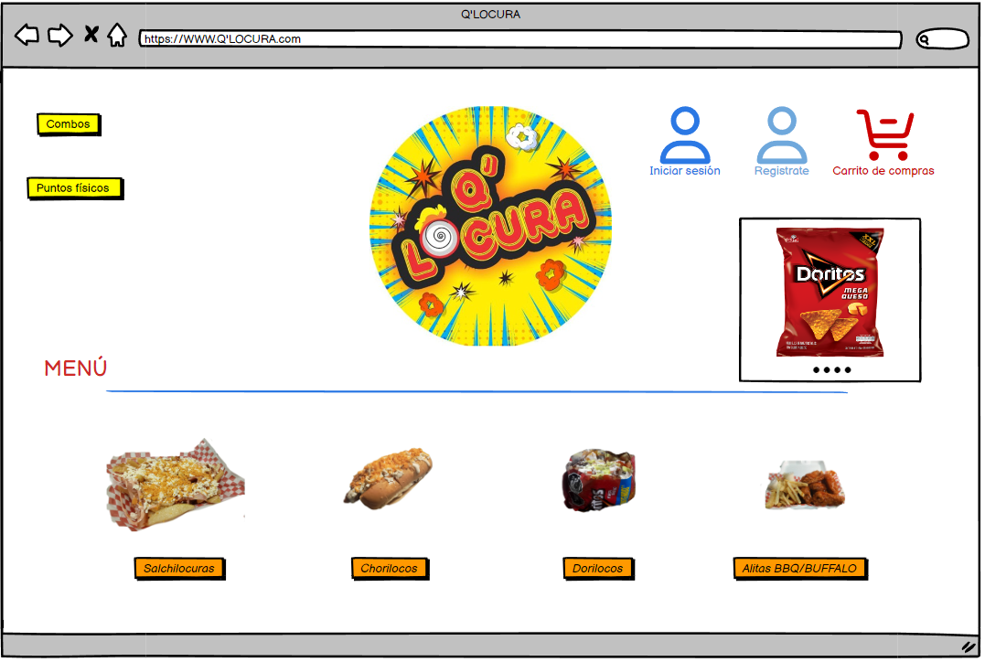
Página principal

Slide 56
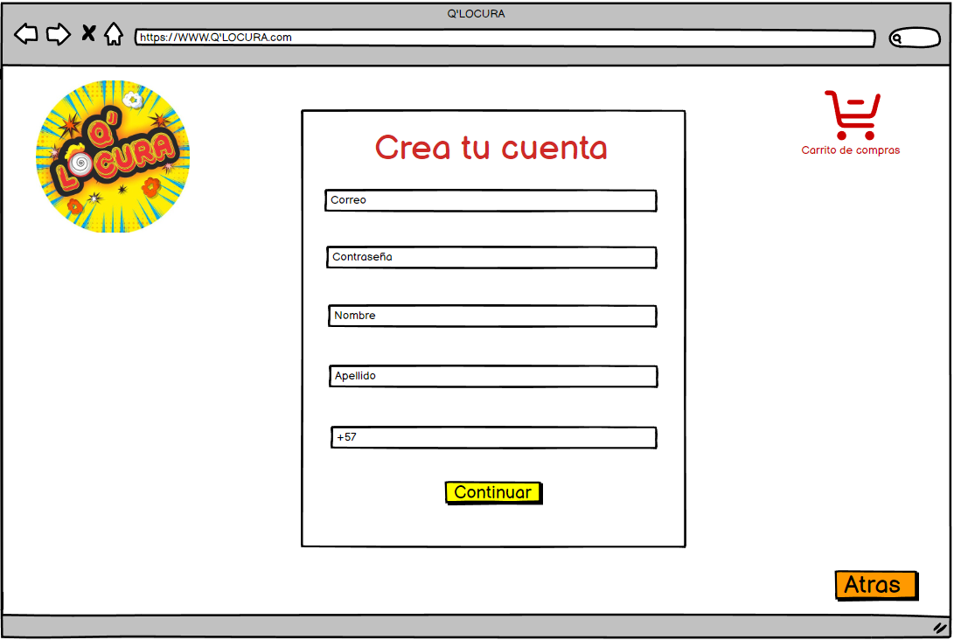
Registrarse

Slide 57
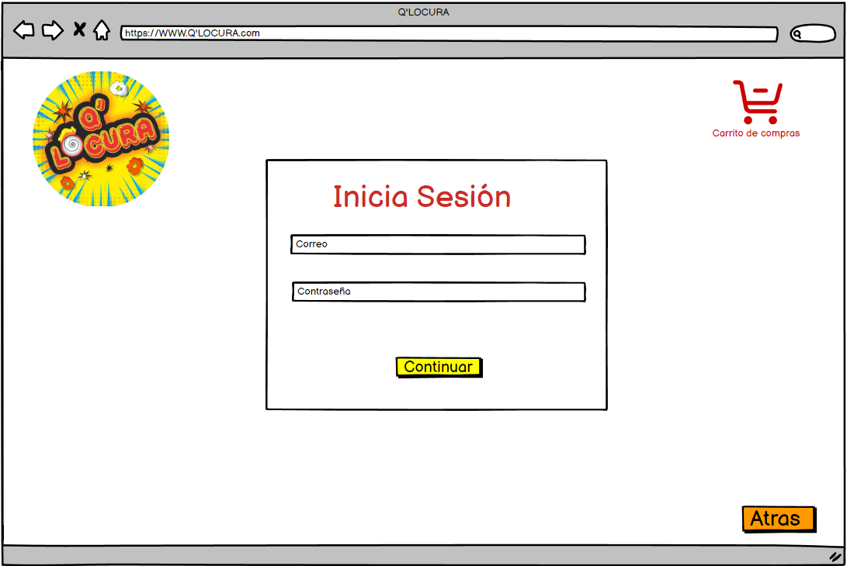
Iniciar Sesión

Slide 58
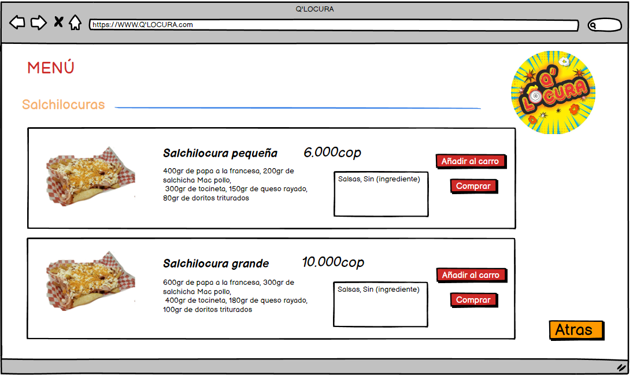
Salchilocuras

Slide 59
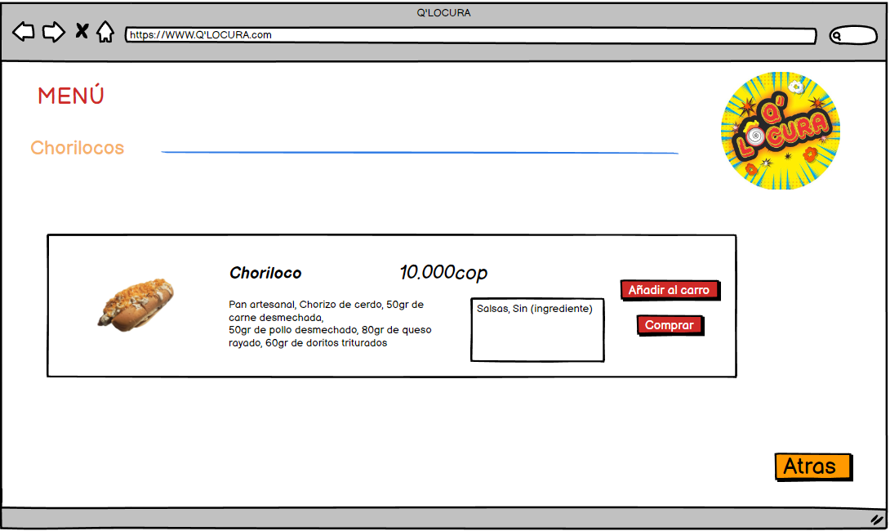
Chorilocos

Slide 60
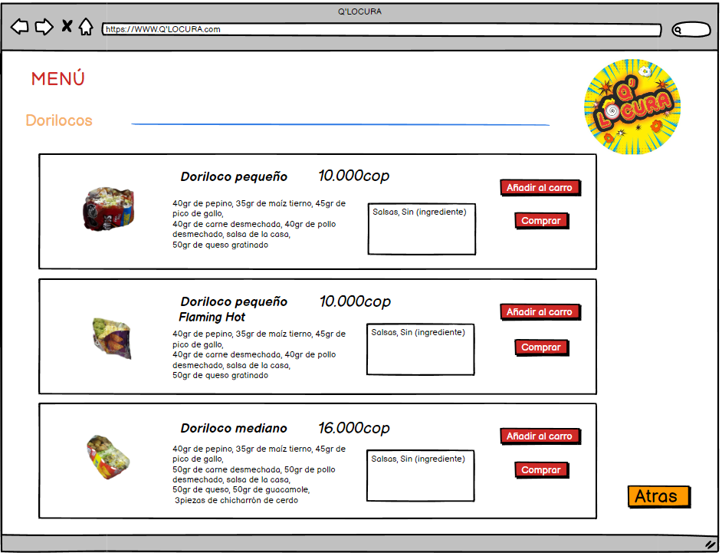
Dorilocos

Slide 61
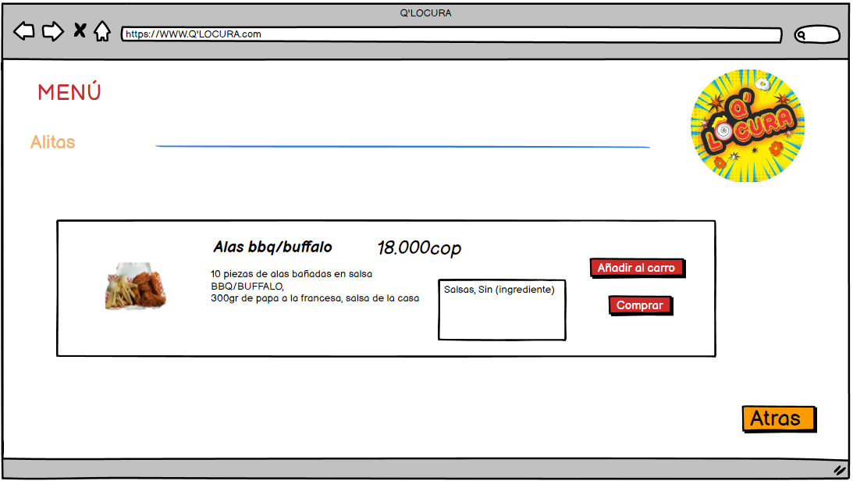
Alitas

Slide 62
Mockups navegables

Slide 63
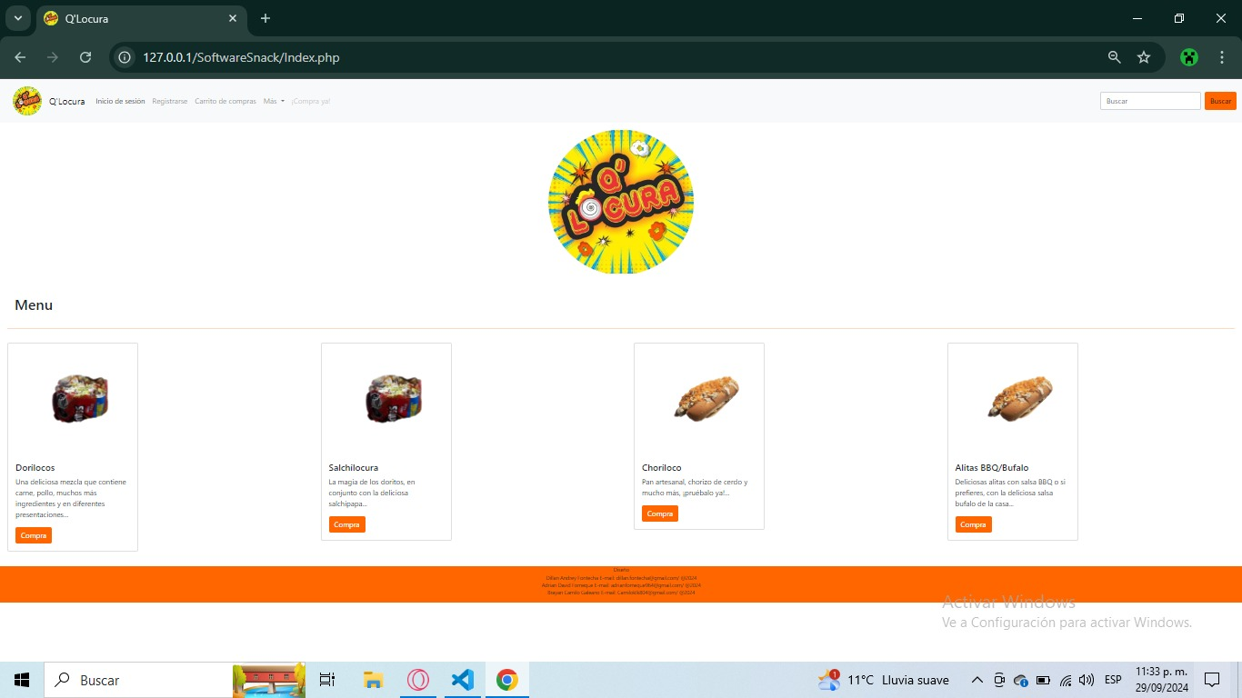
Página de inicio

Slide 64
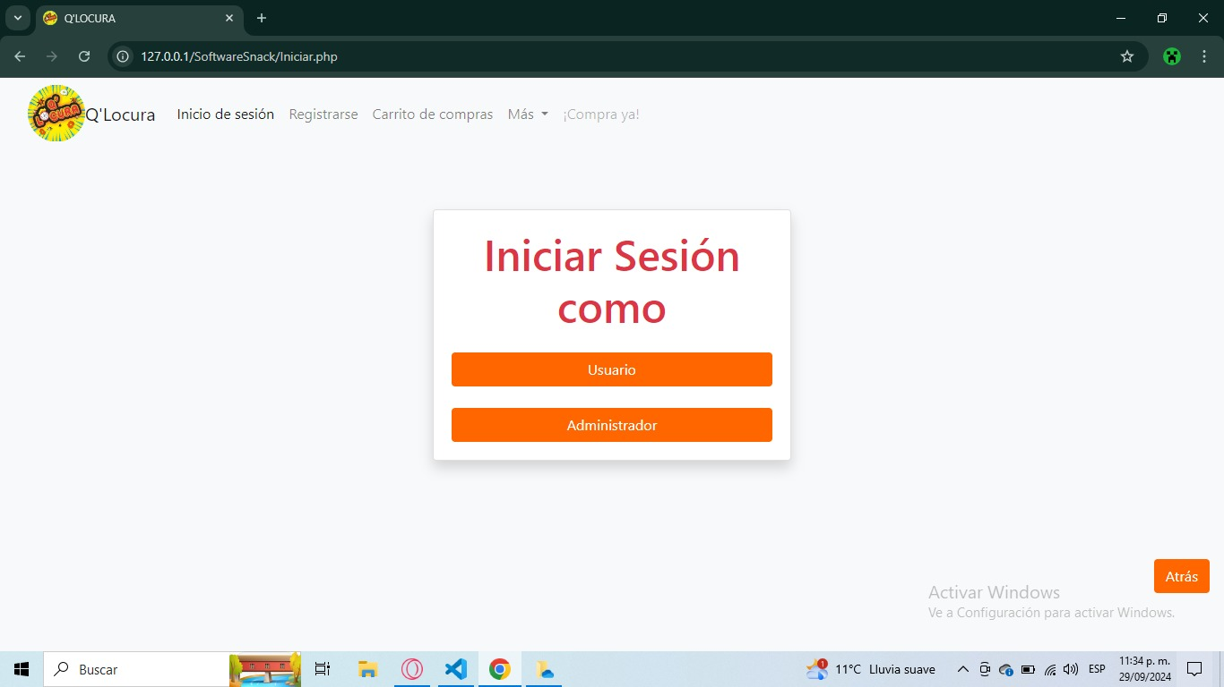

Slide 65


Slide 66
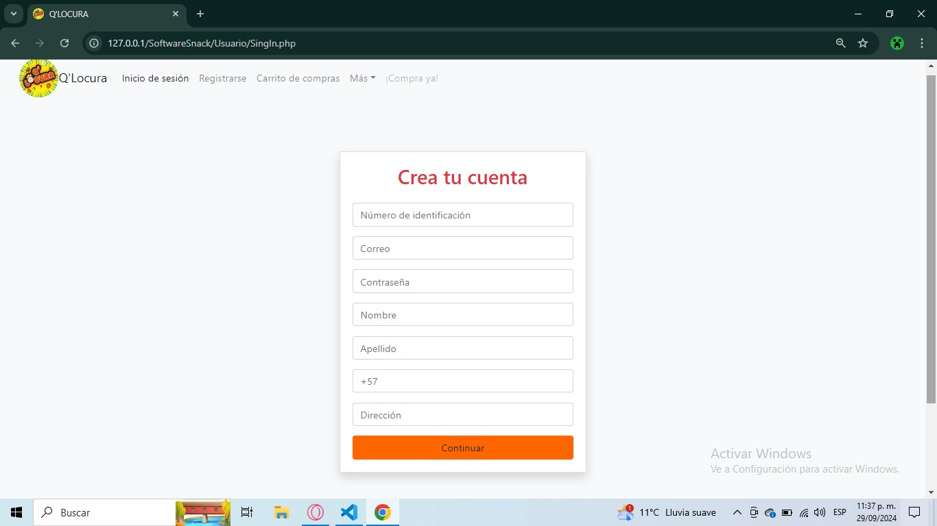

Slide 67
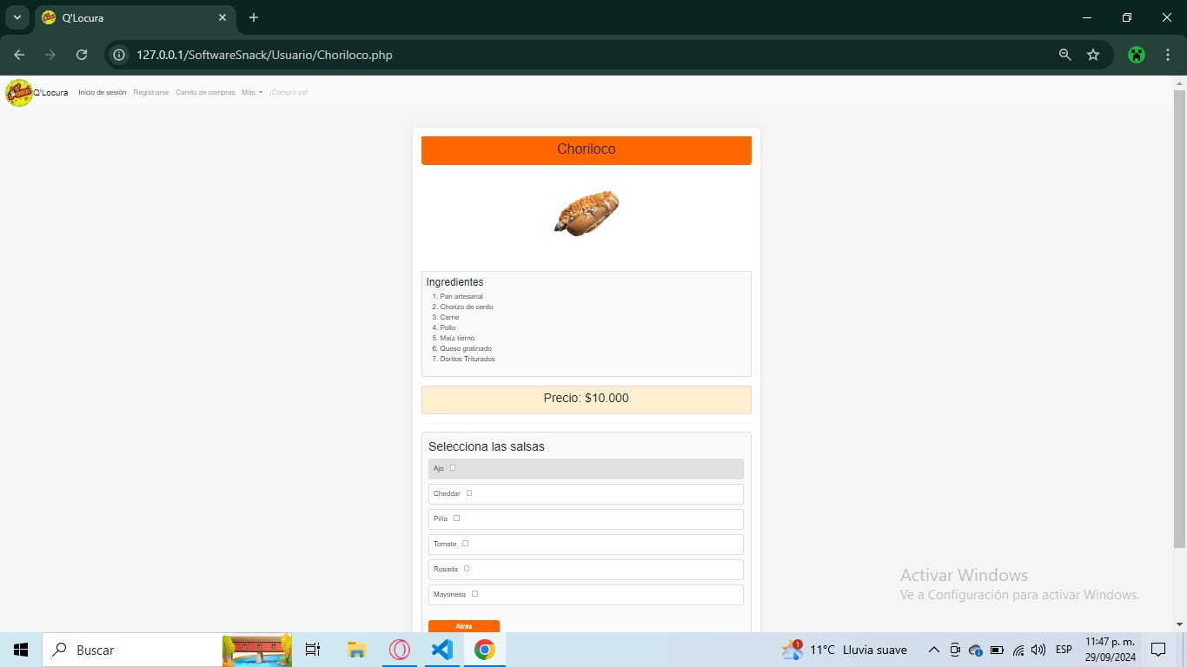

Slide 68
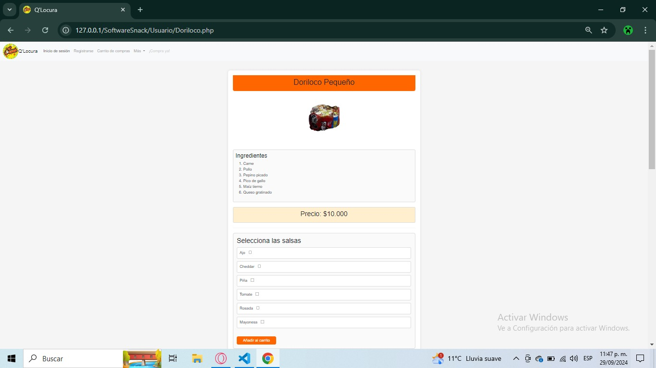

Slide 69
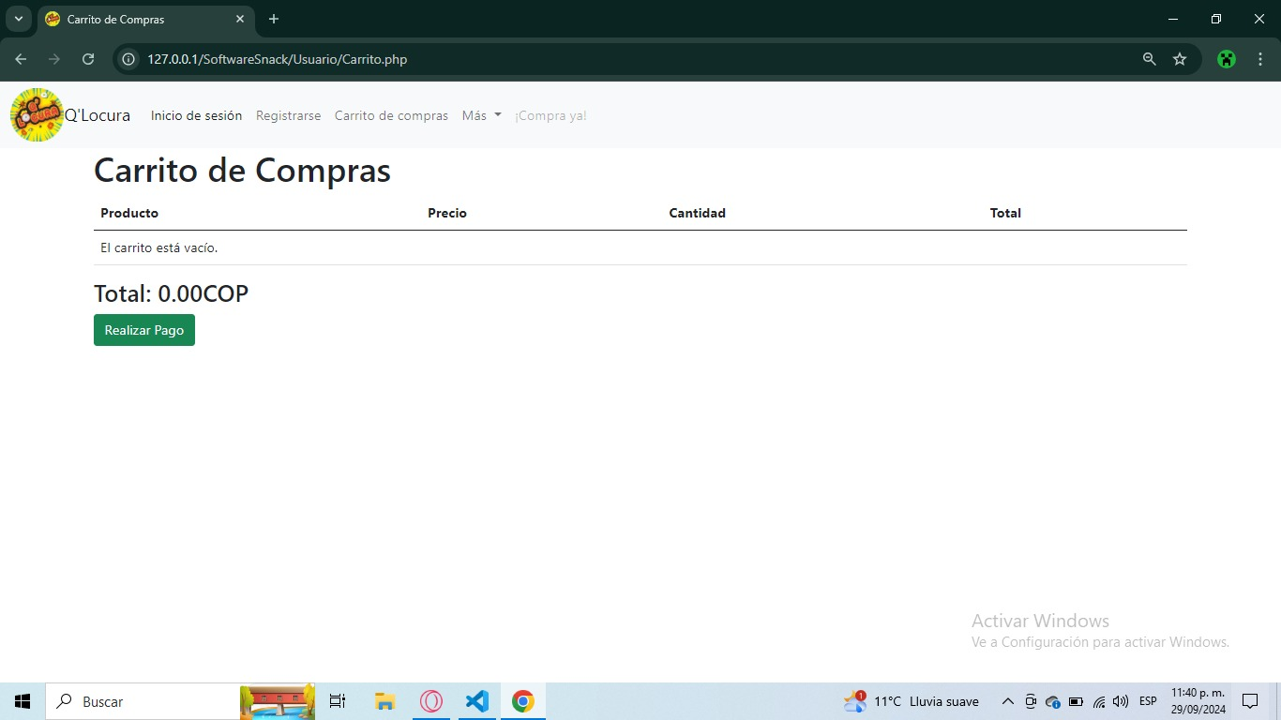

Slide 70
GitHub

Slide 71
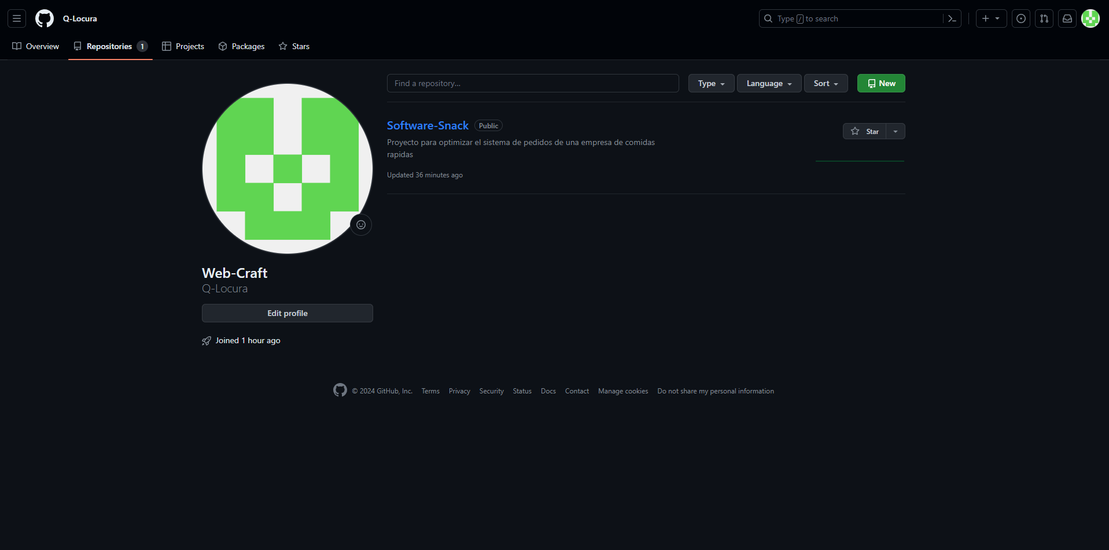

Slide 72
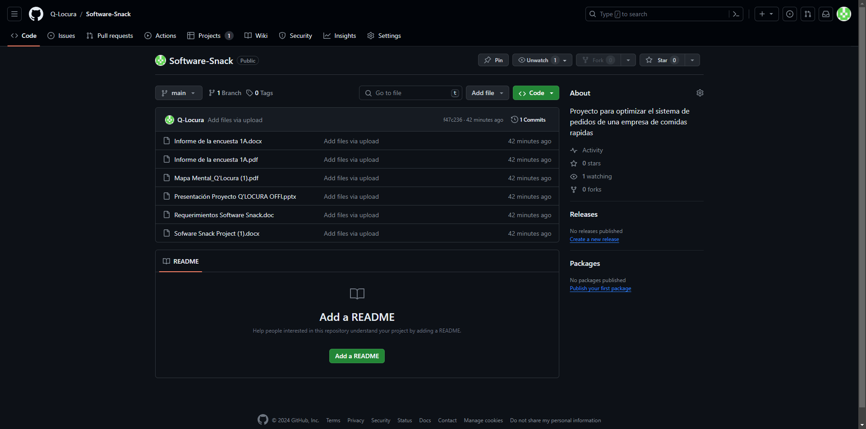
https://github.com/Q-Locura?tab=repositories

Slide 73
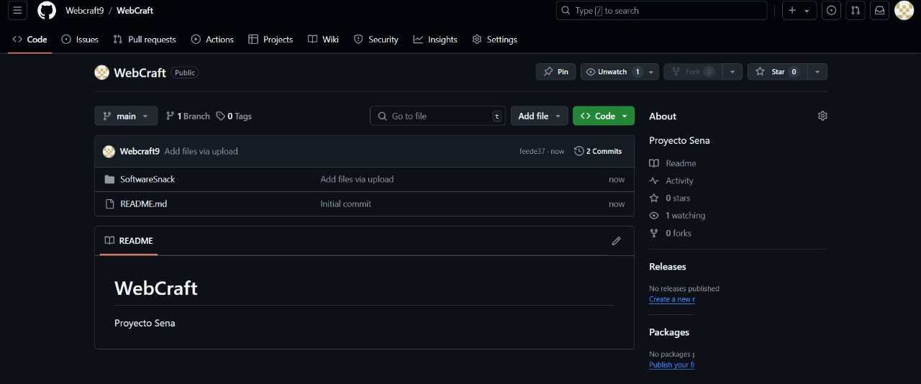
https://github.com/Webcraft9/WebCraft

Slide 74


